Slide 1
연산자 오버로딩, 프렌드 함수
최 광 훈
전남대학교
전자컴퓨터공학부

Slide 2
목차
연산자 오버로딩
일반 함수 형태로 정의
멤버 함수 형태로 정의
프렌드 (friend) 키워드

Slide 3
연산자(operator) 오버로딩
(참고: Money 클래스의 객체는 O달러 O센트를 표현)
객체지향 프로그래밍
3
연산자는 구문(syntax)이 다를 뿐 함수와 동일
연산자의 예: +, -, %, == 등
연산자 사용과 함수 호출 예 : x + 7 과 +(x, 7)
연산자 오버로딩
int, double, bool 등과 같은 “built-in” 타입에 대해 연산자 +, -, =, %, ==, /, * 등을 기본 제공함
DayOfYear, Money 등과 같은 프로그래머가 정의한 “user-defined” 타입에 대해서도 연산자들을 정의할 수 있음
예: Money(10,20) + Money(30,40)의 결과는 Money (40,60)
Money (10,20) :10달러 20센트를 표현하는 Money 객체
Money (30,40) : 30달러 40센트를 표현하는 Money 객체
10달러 20센트에 30달러 40센트를 더하면 40달러 60센트

Slide 4
일반함수 형태의 오버로딩 연산자
객체지향 프로그래밍
4
오버로딩 연산자 이름
operator 키워드와 연산자를 함께 사용 (예: operator+)
일반함수로서 오버로딩 연산자 (예: 디스플레이 8.1)
const Money operator +(const Money& m1, const Money& m2);
두 Money 객체들을 피연산자(operand)로 받는 연산자 +를 선언
각 피연산자(operands)를 상수 참조 매개변수로 선언
Money 객체를 연산 결과 값으로 리턴
반환된 객체의 멤버 변수를 const 키워드로 상수로 지정 (교재 참고)
오버로딩 연산자 사용 예
Money m1(10,20), m2(30,40);
m1 + m2 또는 m1 == m2 또는 -m1 등의 형태로 사용 가능

Slide 5
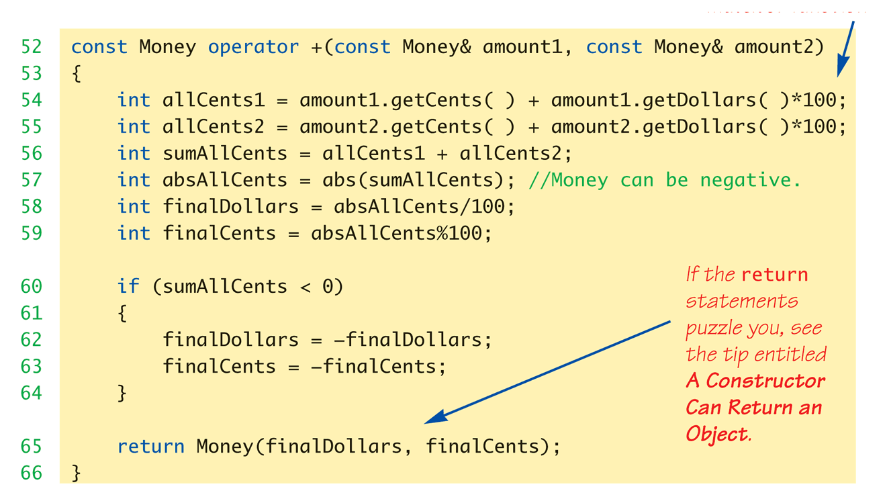
일반함수 형태의 오버로딩 연산자
객체지향 프로그래밍
5
Money 객체에 대한 “+” 연산자 정의 (디스플레이 8.1)
accessor 함수로 각 객체의 달러 값과 센트 값을 얻음
명시적 Money 생성자 호출로 새로 객체를 만들어 결과 값을 반환

Slide 6
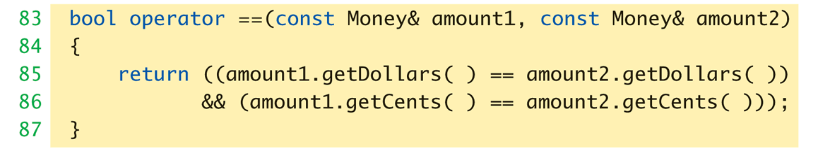
일반함수 형태의 오버로딩 연산자
객체지향 프로그래밍
6
Money 객체에 대한 “==” 연산자 정의 (디스플레이 8.1)
두 Money 객체를 비교해서 동일한 액수를 표현하고 있는지 여부를 bool 값으로 반환

Slide 7
멤버 함수 형태의 오버로딩 연산자
객체지향 프로그래밍
7
멤버 함수 형태의 오버로딩 연산자
호출 객체 자신을 첫 번째 피연산자로 사용
예:
class Money {
public:
const Money operator +(const Money& amount2) const;
const Money operator ==(const Money& amount2) const;
const Money operator -() const;
...
private:
int dollars;
int cents;
};
const Money Money::operator –() const {
return Money(-dollars, -cents);
}

Slide 8
오버로딩 연산자 : 기타
객체지향 프로그래밍
8
오버로딩으로 다시 정의할 수 있는 연산자
+ - * / % ^ &
| ~ ! = < > +=
-= *= /= %= ^= &= |=
<< >> >>= <<= == != <=
>= && || ++ -- ->* ,
-> [ ] ( ) new new [] delete delete [ ]
그 외의 오버로딩을 허용하지 않는 연산자
:: . ?: sizeof

Slide 9
참조 (Reference)
객체지향 프로그래밍
9
참조는 데이터에 대한 또 다른 이름 역할을 함 (“alias”)
int i = 123; // i에 123을 대입
int& r = i; // r은 i와 동일한 123을 참조
int x = r; // x에 123을 대입
r = 456; // i에 456을 대입. r을 i로 초기화한 후 r을 변경 불가.
int& r2; // 컴파일 에러. 초기화 필요.
int* p = &r; // p는 i의 주소. r의 주소를 가져올 수 없음.
int& r3 = 789; // 컴파일 에러. 789 대신 l-value 필요.
const int& r4 = 789; // ok. r4를 l-value로 사용하지 않기 때문.

Slide 10
참조 (Reference)
객체지향 프로그래밍
10
참조는 데이터에 대한 또 다른 이름 역할을 함 (“alias”)
함수나 오버로딩 연산자의 인자와 반환 값을 지정하는데 주로 사용
- 슬라이드 26의 배열 연산자 [] 오버로딩 참고
- double& sampleFunction (double& variable) {
return variable;
}
double m = 99;
cout << sampleFunction(m) << endl; // 결과는 99
sampleFunction(m) = 42;
cout << m << endl; // 결과는 42

Slide 11
<< 와 >> 연산자 오버로딩
객체지향 프로그래밍
11
임의의 데이터를 입력 받고, 출력하도록 각 타입에 대한 오버로딩 연산자 <<와 >>를 정의
cout는 ostream 형의 객체
예: cout << “I have ” << amount << “ in my purse.”
=> ((cout << “I have ”) << amount ) << “ in my purse.”
cout << OOO이 cout을 반환하면 연이은 다른 데이터를 출력할 수 있음
Money를 출력하는 오버로딩 연산자의 원형
ostream& operator<<(ostream&, const Money&);
istream형의 cin의 경우도 유사함.

Slide 12
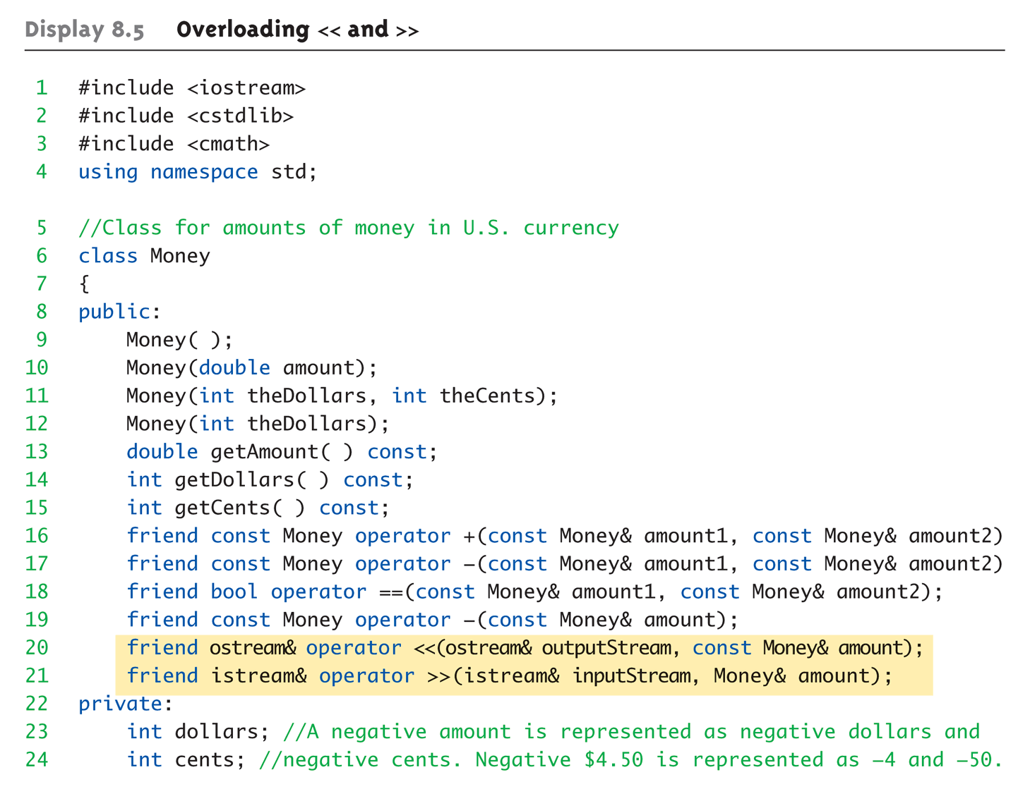
>>와 << 연산자 오버로딩 예제 [1/5]
객체지향 프로그래밍
12

Slide 13
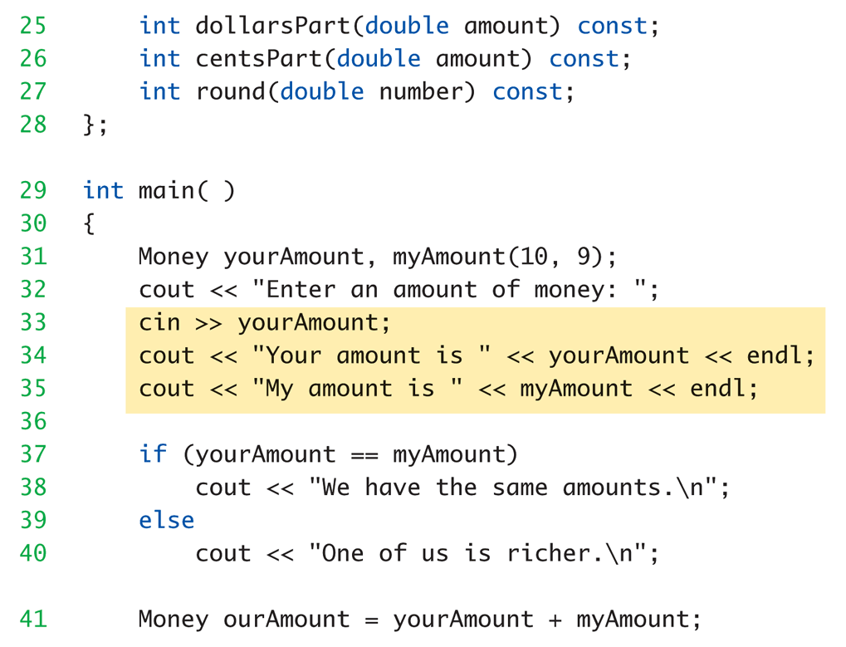
>>와 << 연산자 오버로딩 예제 [2/5]
객체지향 프로그래밍
13

Slide 14
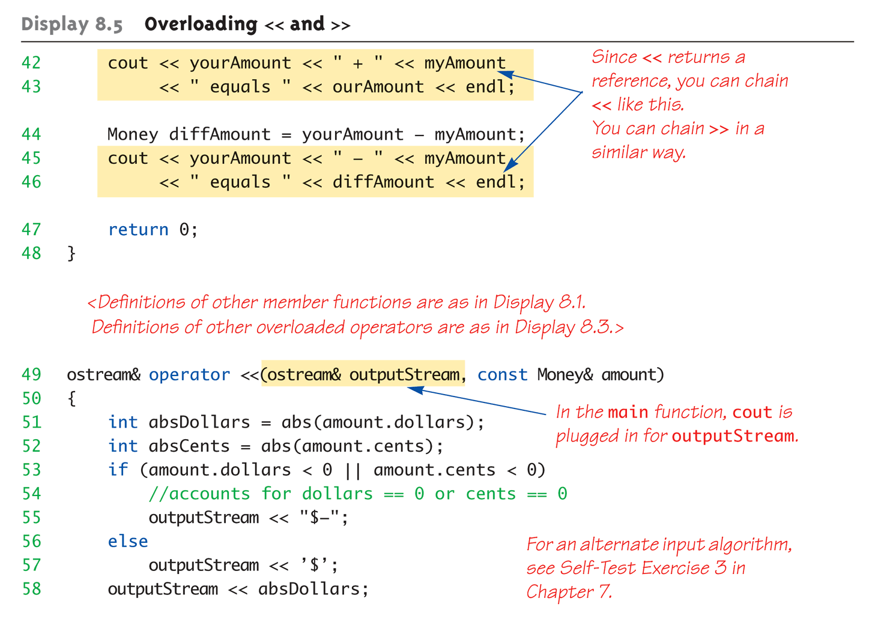
>>와 << 연산자 오버로딩 예제 [3/5]
객체지향 프로그래밍
14

Slide 15
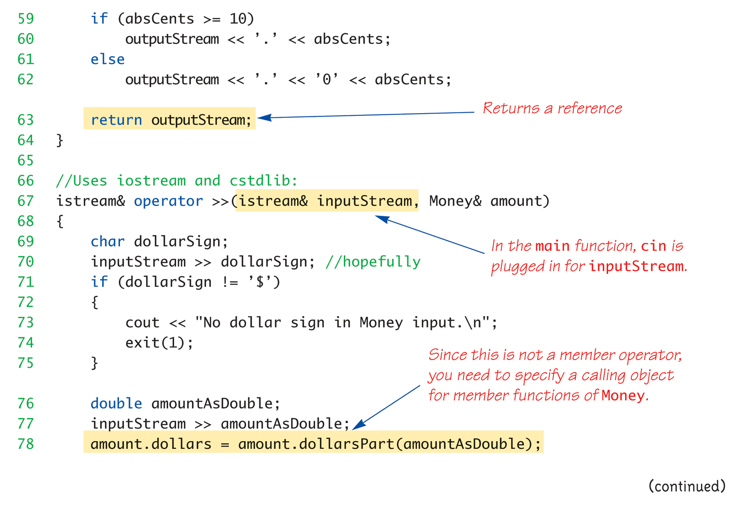
>>와 << 연산자 오버로딩 예제 [4/5]
객체지향 프로그래밍
15

Slide 16
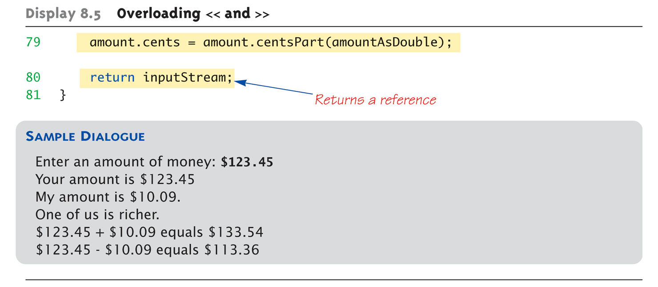
>>와 << 연산자 오버로딩 예제 [5/5]
객체지향 프로그래밍
16

Slide 17
할당 연산자 오버로딩
객체지향 프로그래밍
17
클래스 멤버 연산자에 오버로딩 연산자 =를 정의할 수 있음
10장에서 설명
= 오버로딩 연산자 없는 경우 기본 할당 연산자를 자동으로 추가
각 해당 멤버 변수의 값을 복사
멤버 변수가 포인터인 경우 포인터 주소 값만 복사

Slide 18
증가/감소 연산자 오버로딩
class IntPair // 연습문제 12.
{ IntPair a (1,2);
public:
IntPair(int f, int s); (a++)++; // 최종 a의 값은?
IntPair operator++();
IntPair operator++(int);
…
private:
int first, second;
};
IntPair IntPair::operator++() {
first++; second++;
return IntPair(first, second);
}
IntPair IntPair::operator++(int ignoreme) {
int temp1 = first, temp2 = second;
first++; second++;
return IntPair(temp1,temp2);
}
객체지향 프로그래밍
18
IntPair 클래스의 증가/감소 연산자 구현 예

Slide 19
배열 연산자 [ ] 오버로딩
class CharPair { int main() {
public: CharPair a;
CharPair(); a[1] = ‘A’;
CharPair(char f, char s) a[2] = ‘B’;
: first(f), second(s) { }
char& operator[](int index); for(int i=1; i<2; i++)
private: cout << a[i];
char first; cout << endl;
char second;
}; for(int i=1; i<2; i++)
cin >> a[i];
char& CharPair::operator[] (int index) { }
if (index == 1) return first;
if (index == 2) return second;
cout << “Illegal index value.\n”;
exit(1);
}
객체지향 프로그래밍
19
배열 연산자 [ ]를 오버로딩 멤버 함수로 정의
인덱스를 임의의 타입의 값으로 정할 수 있음.
할당 연산자의 왼편에 [ ]를 사용하려면 참조를 반환해야 함.

Slide 20
함수 호출 연산자 ( ) 오버로딩
A myfunction (B b) { … }
class Function {
public:
A operator () (B b);
};
A Function::operator() (B b) {
return myfunction (b);
}
int main () {
Function f;
A a;
B b;
a = f(b); // f는 함수가 아닌 객체이지만, 함수 호출 연산자 오버로딩으로
} // 이러한 구문이 가능
객체지향 프로그래밍
20
클래스에 한가지 연산만을 주로 사용할 때 함수 호출 연산자를 오버로딩 멤버 함수로 포함 시킬 수 있음

Slide 21
오버로딩 연산자
객체지향 프로그래밍
21
이항 연산자 해석
aa @ bb ====> aa.operator@(bb) 또는 operator@(aa, bb)로 해석
@는 연산자
aa와 bb는 피연산자
단항 연산자 해석
prefix 단항 연산자
@ aa =====> aa.operator@() 또는 operator@(aa)로 해석
postfix 단항 연산자
aa @ =====> aa.operator@(int) 또는 operator@(aa, int)로 해석
int 매개변수는 dummy로, prefix와 postfix 구분을 위해 도입
기타
연산자 토큰(token)을 새로 정의할 수 없음
피연산자의 수와 연산자의 우선순위를 변경할 수 없음
오버로딩 연산자는 디폴트 인자를 갖지 못함

Slide 22
오버로딩 연산자
객체지향 프로그래밍
22
연산자 오버로딩 예제 (1/2)
class X {
public:
void operator+ (int);
X(int); => 생성자 인자가 1개인 경우
}; 생성자를 통한 자동 형 변환 가능
void operator+(X,X);
void operator+(X,double);
void f(X a) {
a+1; // a.operator+(1)
1+a; // operator+(X(1),a) => 생성자를 통한 자동 형 변환
a+1.0; // operator+(a,1.0) (int형 1을 클래스 형 X(1)로 변환)
}

Slide 23
오버로딩 연산자 : 기타
객체지향 프로그래밍
23
연산자 오버로딩 예제 (2/2)
class X {
public:
X* operator& (); // [H1]
X operator& (X); // [H2]
X operator++ (int); // [H3]
X operator& (X, X) // [H4]
X operator / () // [H5]
};
X operator-(X); // [H6]
X operator-(X,X); // [H7]
X operator--(X&,int); // [H8]
X operator- (); // [H9]
X operator- (X,X,X) // [H10]
X operator% (X) // [H11]

Slide 24
생성자를 통한 자동 형 변환
객체지향 프로그래밍
24
클래스 정의에 포함된 생성자를 통해 자동 형 변환을 함
예: // 가정 : Money::Money(int);
Money형을 요구하는 위치에 int를 쓰면
Money::Money(int) 생성자를 통해 자동 형 변환함
e.g.
void f (Money m) { ... }
f (5);
컴파일러는 5를 Money(5)로 자동 형변환 후 f를 호출하게 한다. 즉, f ( Money(5) );

Slide 25
오버로딩 연산자의 비대칭 문제
객체지향 프로그래밍
25
피연산자 순서에 따라 다른 결과로 해석하는 문제
m + 5는 m.operator+(5)으로, 5 + m은 operator+(5,m)으로 해석
===> 멤버함수 operator+와 일반함수 operator +의 구현이 동일해야
동일한 결과를 보장
예: // 가정 : Money::Money(int);
// Money::operator+(Money&);
// Money m(100,60);
m + 5
m.operator+(5)로 변환한 다음
5 ====> Money(5)로 자동 형 변환해서
m.operator+(Money(5))로 최종 변환
Note: 5 + m은 다른 해석을 적용
5.operator+(m) 해석은 불가 (숫자 5는 객체가 아니므로)
operator+(5,m)으로 해석

Slide 26
friend 키워드
객체지향 프로그래밍
26
friend 함수
friend로 선언된 함수에서 클래스의 private 멤버를 사용 가능
예:
class Money {
public:
friend const operator+(const Money& a1, // 일반 함수
const Money& a2);
...
private:
int dollars, cents;
};
const Money operator+(const Money& a1, const Money& a2) {
int allCents1 = a1.cents + a1.dollars * 100; // OK!!
int allCents2 = a2.cents + a2.dollars * 100; // OK!!
...
}

Slide 27
friend 키워드
객체지향 프로그래밍
27
friend 클래스
friend 클래스의 모든 멤버 함수에서 클래스의 private 멤버를 사용 가능
예: class List_iterator {
...
int * next();
};
class List {
friend int* List_iterator::next(); // next() 함수는 List의 private
... // 멤버를 사용할 수 있음.
};
class List {
friend class List_iterator; // List_iterator 클래스의 모든 멤버
... // 함수는 List의 private 멤버를 사용
}; // 할 수 있음.

Slide 28
오버로딩 연산자 : 기타
객체지향 프로그래밍
28
연산자 오버로딩 예제
class X {
public:
X* operator& (); // prefix unary & (address of) 연산자
X operator& (X); // binary & (and) 연산자
X operator++ (int); // postfix increment 연산자, int는 dummy
X operator& (X, X) // 에러. ternary & 연산자는 허용하지 않음.
X operator / () // 에러. unary / 연산자는 허용하지 않음.
};
X operator-(X); // prefix unary - 연산자
X operator-(X,X); // binary - 연산자
X operator--(X&,int); // postfix decrement 연산자, int는 dummy
X operator- (); // 에러. 피연산자가 전혀 없음.
X operator- (X,X,X) // 에러. ternary – 연산자는 허용하지 않음.
X operator% (X) // 에러. unary % 연산자는 허용하지 않음.

